Slide 1
BÁO CÁO ĐỒ ÁN GIỮA KÌ THIẾT KẾ MÁY TÍNH CẦM TAY ĐƠN GIẢN SỬ DỤNG VI ĐIỀU KHIỂN 8051

Slide 2
Nội dung báo cáo
Tổng quan đề tài
Thiết kế và thi công mạch
Lưu đồ giải thuật và hiện thực bằng ngôn ngữ C
Thực nghiệm và kiểm tra
Đánh giá

Slide 3
Tổng quan đề tài
Giới thiệu
Tổng quan các khối chức năng
Cấu tạo, nguyên tắc hoạt động của các khối

Slide 4
Giới thiệu
Khoa học kỹ thuật ngày càng phát triển và tiến bộ, đặc biệt là ngành kỹ thuật máy tính.
Các thiết bị điện tử ngày càng được cải tiến trở nên nhỏ gọn, tiện lợi.
Giao thương mua bán phát triển, nhu cầu tính toán nhanh các con số lớn rất cần thiết
Sự ra đời của máy tính cầm tay, đây cũng là lý do nhóm chọn đề tài này để thực hiện

Slide 5
Giới thiệu
Hệ thống có chức năng tính toán số nguyên không dấu với 4 phép tính cơ bản: cộng, trừ, nhân, chia
Các toán hạng và kết quả có độ lớn tối đa là 16 bit
Do giới hạn về tài nguyên và thời gian thực hiện đề tài, nhóm chỉ hiện thực hệ thống hỗ trợ tính toán 2 toán hạng

Slide 6
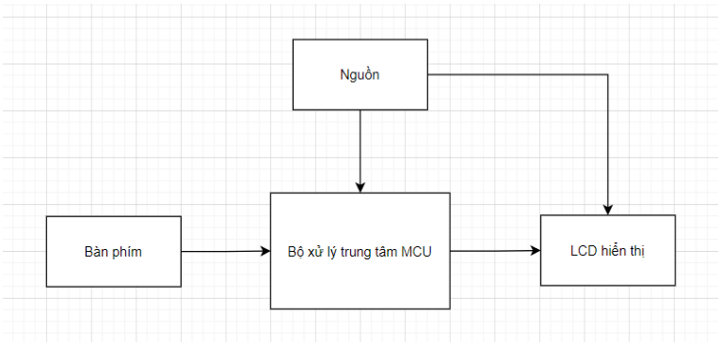
Tổng quan các khối chức năng
Hệ thống gồm 4 khối chính:

Slide 7
Cấu tạo, nguyên tắc hoạt động các khối
Khối nguồn
Bàn phím
Khối xử lí trung tâm
Khối hiển thị LCD

Slide 8
Khối nguồn
Chức năng chính: Cấp nguồn cho vi xử lý và LCD

Slide 9
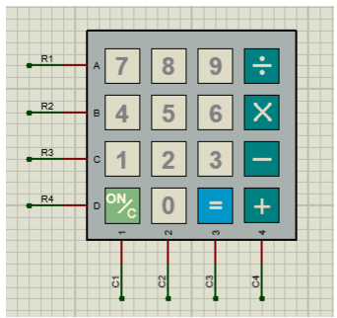
Bàn phím
Chức năng chính: Thực hiện nhập dữ liệu từ người dùng

Slide 10
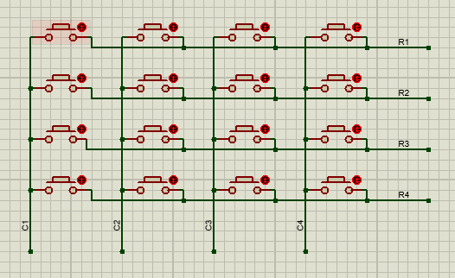
Bàn phím
Gồm có 4 hàng và 4 cột
Kết nối với nhau theo ma trận 4x4

Slide 11
Bàn phím
Thuật toán quét phím (quét cột):
Cho tất cả các hàng có điện áp mức 1
Cho một cột có điện áp mức 0, còn lại mức 1
Khi nhấn phím ở hàng, cột tương ứng sẽ có điện áp mức 0
Ta biết được vị trí của phím nhấn gồm: {hàng, cột}
Việc nhận biết vị trí nào ứng với ký tự nào là do ta quy ước trong lúc lập trình

Slide 12
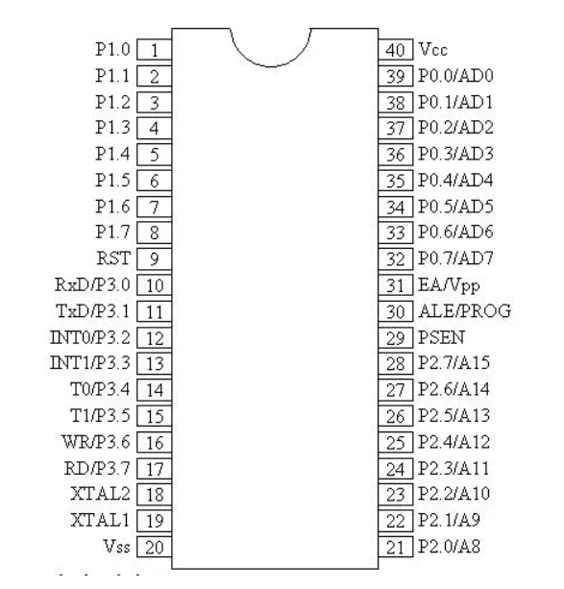
Khối xử lí trung tâm
Khối xử lí trung tâm gồm: vi điều khiển 8051

Slide 13
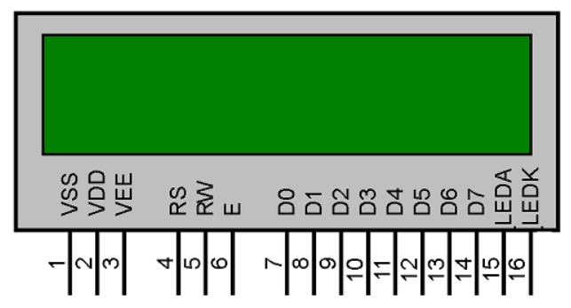
Khối hiển thị LCD
Khối hiển thị gồm: LCD 16x2

Slide 14
Khối hiển thị LCD
LCD 16x2 có 2 hàng, mỗi hàng hiển thị được 16 ký tự
Mỗi ký tự được biểu diễn bằng ma trận điểm 5x7
Gồm có 16 chân:
Chân nguồn-chân đất:1-2
Chân cài đặt độ tương phản: 3
Các chân điều khiển: 4-6, 15-16
Các chân dữ liệu: 7-14

Slide 15
Khối hiển thị LCD
LCD 16x2 có 2 hàng, mỗi hàng hiển thị được 16 ký tự
Mỗi ký tự được biểu diễn bằng ma trận điểm 5x7
Gồm có 16 chân:
Chân nguồn-chân đất:1-2
Chân cài đặt độ tương phản: 3
Các chân điều khiển: 4-6, 15-16
Các chân dữ liệu: 7-14

Slide 16
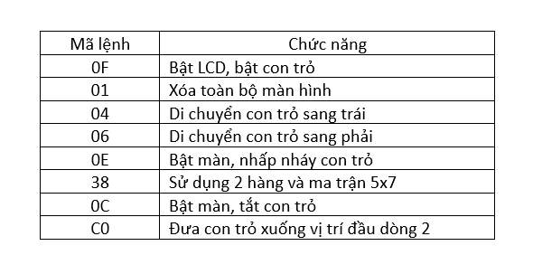
Khối hiển thị LCD
Để giao tiếp với LCD ở chế độ command, ta sử dụng bảng mã lệnh được quy định sẵn:

Slide 17
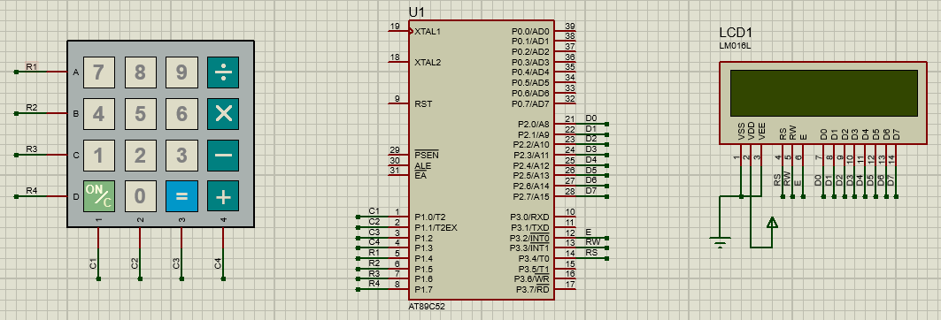
Thiết kế và thi công mạch
Hệ thống được thiết kế mô phỏng trên phần mềm Proteus

Slide 18
Thiết kế và thi công mạch
Kết nối LCD với vi điều khiển 8051:
Chân VSS, VEE nối đất (GND)
Chân VDD nối nguồn 5V
Chân RS nối P3.4
Chân RW nối P3.3
Chân E nối P3.2
Các chân D0-D7 nối tương ứng P2.0-P2.7

Slide 19
Thiết kế và thi công mạch
Kết nối bàn phím với vi điều khiển 8051:
Cột C1-C4 nối tương ứng P1.0-P1.3
Hàng R1-R4 nối tương ứng P1.4-P1.7

Slide 20
Thiết kế và thi công mạch
Toàn bộ hệ thống

Slide 21
Lưu đồ giải thuật và hiện thực bằng ngôn ngữ C
Lưu đồ thuật toán chương trình chính

Slide 22
Lưu đồ giải thuật và hiện thực bằng ngôn ngữ C
Lưu đồ thuật toán quét phím và xử lí phím

Slide 23
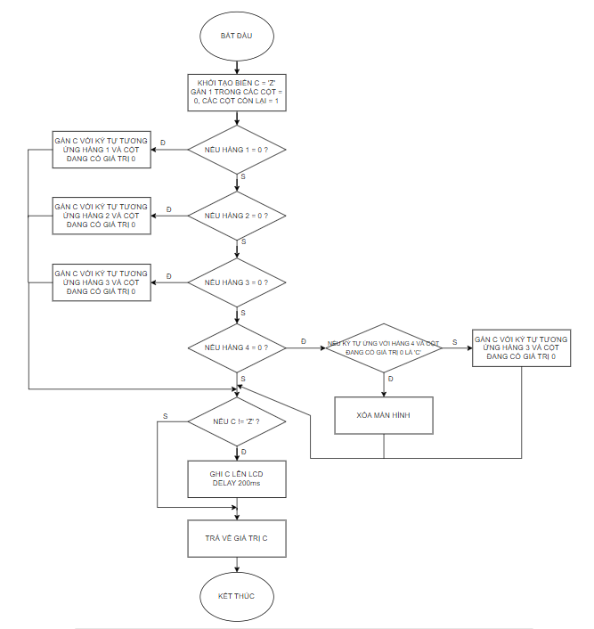
Lưu đồ giải thuật và hiện thực bằng ngôn ngữ C

Slide 24
Lưu đồ giải thuật và hiện thực bằng ngôn ngữ C
Lưu đồ giải thuật kiểm tra biểu thức hợp lệ

Slide 25
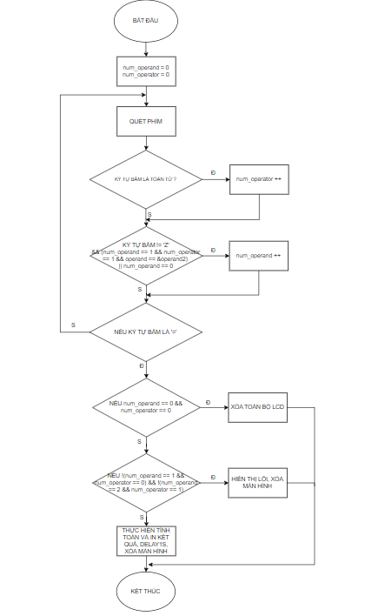
Lưu đồ giải thuật và hiện thực bằng ngôn ngữ C

Slide 26
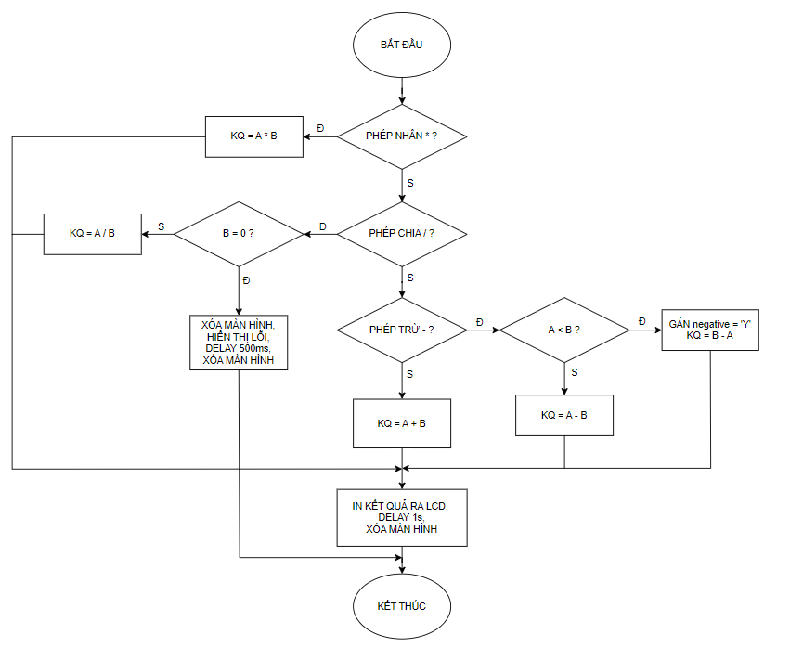
Lưu đồ giải thuật và hiện thực bằng ngôn ngữ C
Lưu đồ giải thuật hàm tính toán

Slide 27
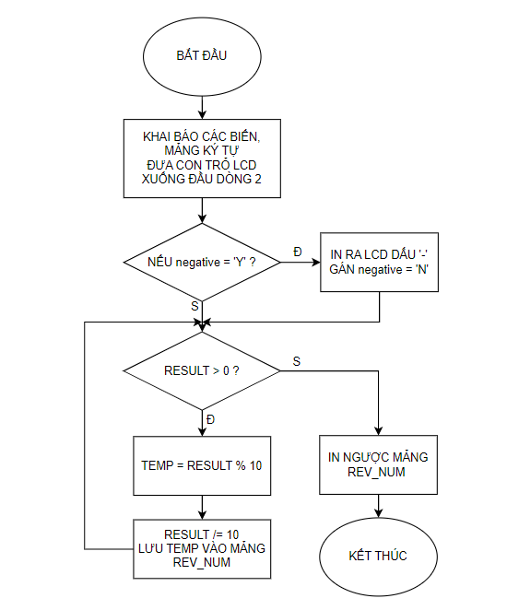
Lưu đồ giải thuật và hiện thực bằng ngôn ngữ C
Lưu đồ giải thuật hàm ghi kết quả

Slide 28
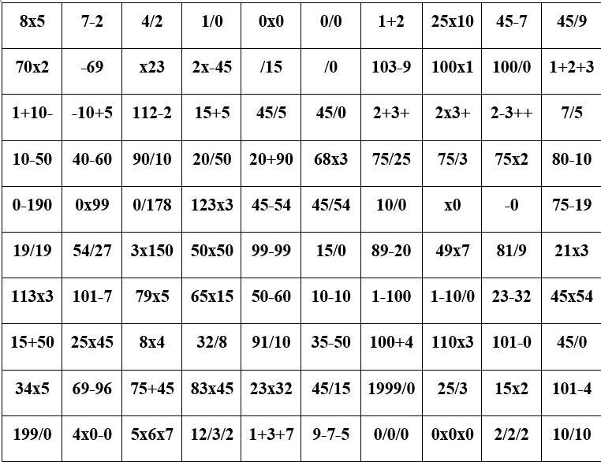
Thực nghiệm và kiểm tra
Môi trường thực nghiệm
Thực nghiệm trên phần mềm mô phỏng proteus.

Slide 29
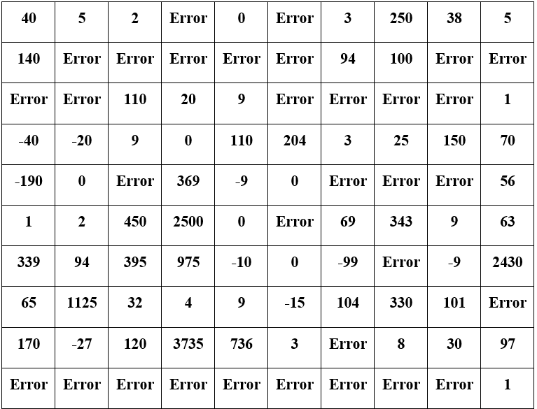
Thực nghiệm và kiểm tra
Kết quả thực nghiệm

Slide 30
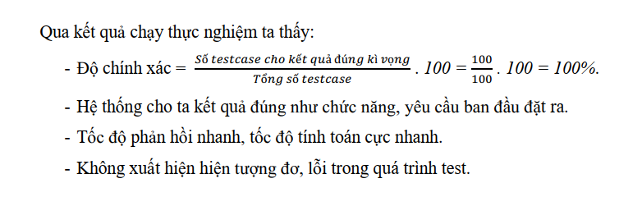
Thực nghiệm và kiểm tra

Slide 31
Đánh giá
Ưu điểm
+ Thời gian đáp ứng nhanh, không có hiện tượng lỗi phần cứng.
+ Kết quả cho ra với sự chính xác 100%.
+ Tính toán được phép tính có 2 toán hạng với độ lớn lên tới 2^16 – 1.

Slide 32
Đánh giá
Một số nhược điểm
+ Chỉ có thể thực hiện phép toán có 2 toán hạng, không thực hiện được các phép toán phức tạp có nhiều hơn 1 toán tử và 2 toán hạng.
+ Kết quả của phép chia không thể lấy số thập phân.

Slide 33
Hướng phát triển
Để phục vụ nhu cầu tự nghiên cứu, nhóm chúng em dự định sẽ tối ưu giải thuật để thực hiện tính toán phép tính kết quả ở dạng thập phân và hỗ trợ tính toán phép tính có nhiều toán hạng, toán tử. Để làm được điều này, nhóm dự kiến sử dụng cấu trúc dữ liệu Stack, ký pháp Balan (tiền tố, trung tố, hậu tố) để thực hiện giải thuật tính toán và sử dụng thêm bộ nhớ ngoài để có không gian lưu trữ chương trình tốt hơn.

Slide 34


